Slide 1


SQL
periode 2
Datumbewerkingen

Slide 2
Vorige Les
Getalbewerkingen
+ - * /
AFRONDEN
MAX, MIN
POW, SQRT
MOD
RAND

Slide 3
AFRONDEN
ROUND(veld of getal, afronding)
Afronding | Opdracht | Resultaat
Geen | SELECT ROUND(123456789.123456, 0) | 123456789
Honderdsten | SELECT ROUND(123456789.123456, 2) | 123456789.12
Duizendsten | SELECT ROUND(123456789.123456, 3) | 123456789.123
Duizend | SELECT ROUND(123456789.123456, -3) | 123457000
Miljoen | SELECT ROUND(123456789.123456, -6) | 123000000

Slide 4

MAX, MIN
SELECT MAX(a_kosten) FROM activiteiten
Duurste activiteit:

Slide 5

MAX, MIN
SELECT MIN(a_kosten) FROM activiteiten
Goedkoopste activiteit:

Slide 6
POW, SQRT
Machtsverheffen en worteltrekken
POW(getal, macht)
SQRT(getal)
Voorbeeld:
SELECT POW(4, 3) = 64
SELECT SQRT(16) = 4

Slide 7
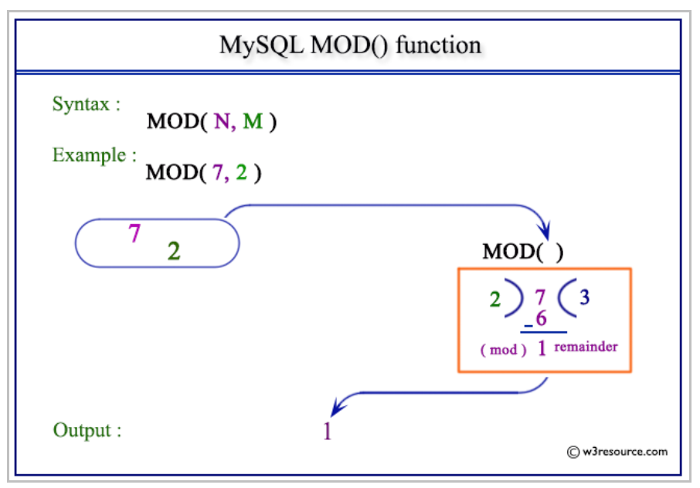
MOD
Rest van een deling
MOD(getal, deelfactor)
Voorbeeld:
SELECT MOD(7,2) → 1

Slide 8
RAND
Generen van willekeurige getallen
Geeft resultaat tussen 0 en 1.0
RAND()
Voorbeeld:
SELECT RAND() → 0.5711342246789
SELECT RAND()*10 → 6.099855479202

Slide 9

Deze Les
Datum Bewerkingen

Slide 10
Datumbewerkingen
CURDATE, CURTIME
DATE_FORMAT
Onderdelen van de datum
Leeftijd berekenen
Datums en tijd optellen
EXTRACT, TO_DAYS
STR_TO_DATE, MAKETIME

Slide 11
CURDATE, CURTIME
Huidige datum of huidige tijd weergegeven; meestal gebruikt in combinatie met andere opdrachten
CURDATE()
CURTIME()

Slide 12

CURDATE, CURTIME
CURDATE()
Voorbeeld:
SELECT CURDATE() AS `Datum vandaag`

Slide 13

CURDATE, CURTIME
CURTIME()
Voorbeeld:
SELECT CURTIME() AS `Tijd vandaag`
09:44:29

Slide 14
Onderdelen van een datum
Van een datum dagnummer, weeknummer, maandnummer, kwartaal, namen (Engels), enz.
DAYOFWEEK(datum)
DAYNAME(datum)
WEEK(datum)
QUARTER(datum)
DAYOFYEAR(datum)

Slide 15
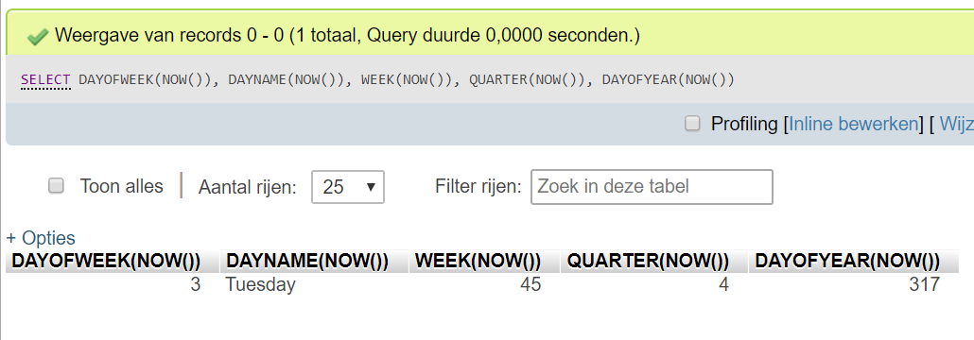
Onderdelen van een datum
Van een datum dagnummer, weeknummer, maandnummer, kwartaal, namen (Engels), enz.
DAYOFWEEK(datum)
DAYNAME(datum)
WEEK(datum)
QUARTER(datum)
DAYOFYEAR(datum)

Slide 16
Leeftijd bereken
Met een combinatie van instructies
Voorbeeld:
SELECT YEAR(CURDATE()) - YEAR(geboortedatum) AS leeftijd, geboortedatum FROM namen

Slide 17
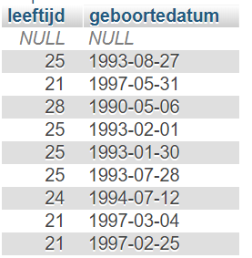
Leeftijd bereken
Met een combinatie van instructies

Slide 18
Leeftijd bereken
Met een combinatie van instructies
Voorbeeld:
SELECT YEAR(CURDATE()) - YEAR(geboortedatum) - IF(DAYOFYEAR(CURDATE()) < DAYOFYEAR(geboortedatum),1,0) AS leeftijd, geboortedatum FROM namen
FIX voor datum als je nog niet jarig
bent geweest dit jaar

Slide 19
Datums en tijd berekenen
ADDDATE(datum, INTERVAL aantal DAY)
SUBDATE(datum, INTERVAL aantal DAY)
ADDTIME(datum, aantal)
SUBTIME(datum, aantal)

Slide 20
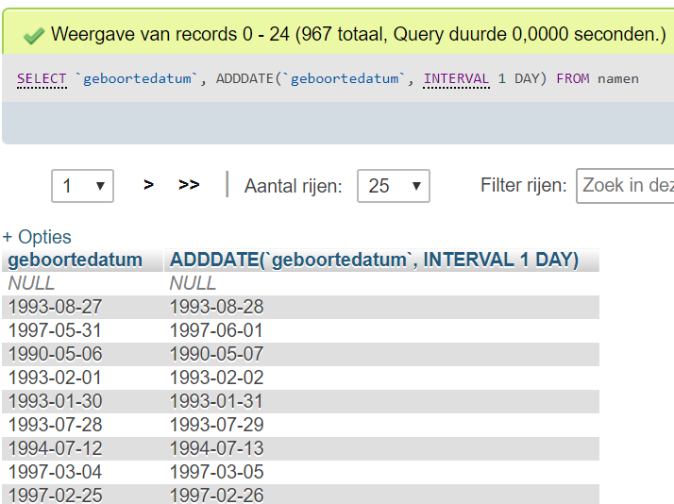
Datums en tijd berekenen
ADDDATE(datum, INTERVAL aantal DAY)

Slide 21
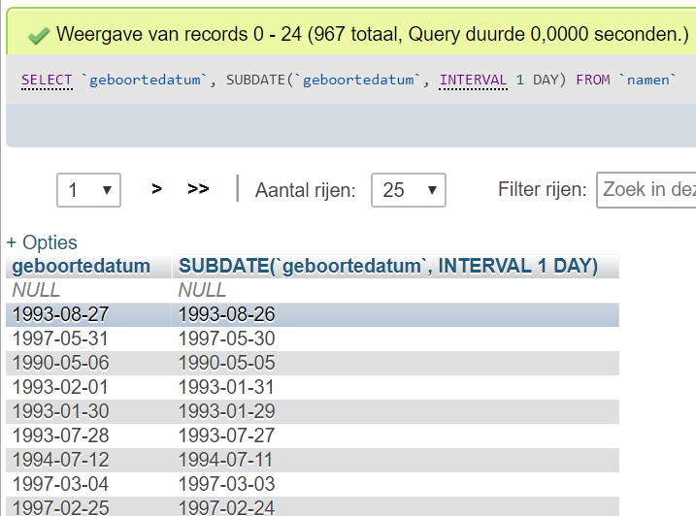
Datums en tijd berekenen
SUBDATE(datum, INTERVAL aantal DAY)

Slide 22
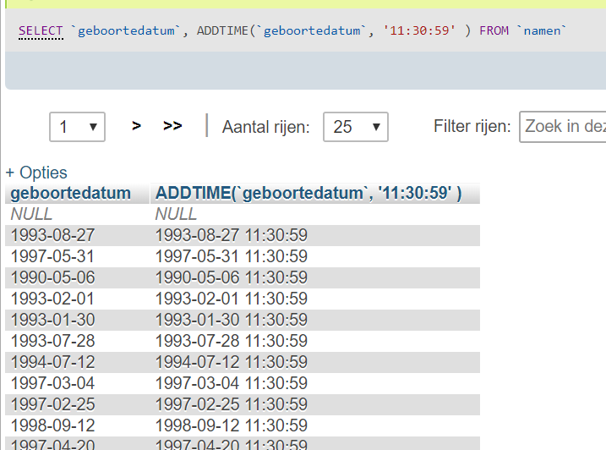
Datums en tijd berekenen
ADDTIME (datum, aantal)

Slide 23
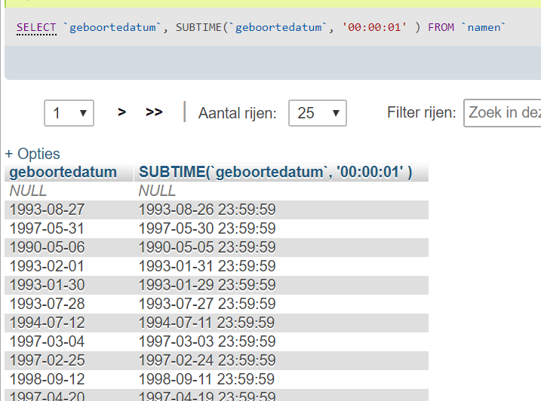
Datums en tijd berekenen
SUBTIME (datum, aantal)

Slide 24
EXTRACT, TO_DAYS
EXTRACT: Ophalen van een deel van de datum
TO_DAYS: Aantal dagen vanaf jaar 0

Slide 25
EXTRACT
SELECT geboortedatum,
EXTRACT(YEAR FROM geboortedatum) FROM namen

Slide 26
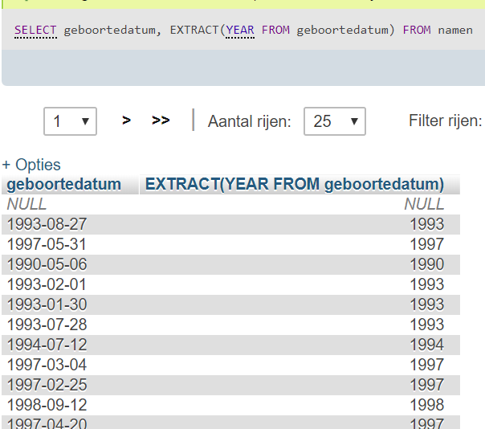
EXTRACT
SELECT geboortedatum, EXTRACT(YEAR FROM geboortedatum) FROM namen

Slide 27
TO_DAYS
SELECT geboortedatum, TO_DAYS(datum) FROM namen

Slide 28
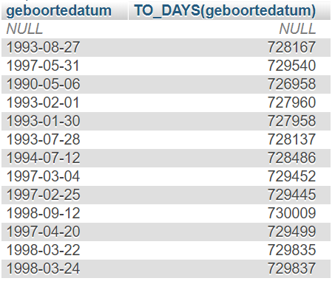
TO_DAYS
SELECT geboortedatum, TO_DAYS(geboortedatum) FROM namen

Slide 29
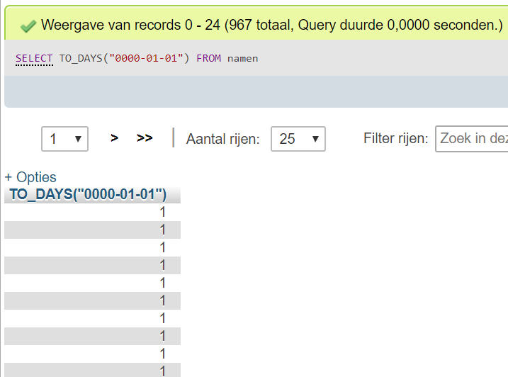
TO_DAYS
SELECT TO_DAYS(“0000-01-01”)

Slide 30
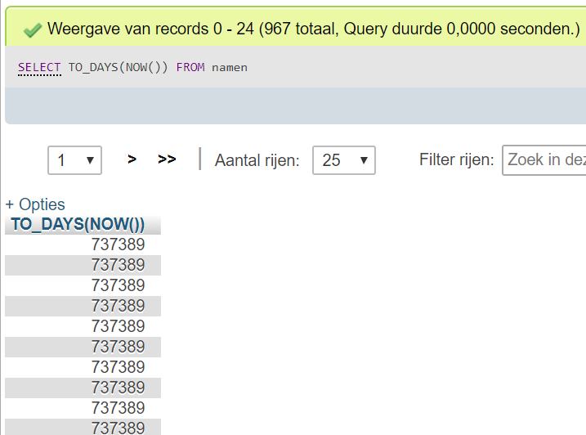
EXTRACT, TO_DAYS
SELECT TO_DAYS(NOW())

Slide 31
STR_TO_DATE, MAKETIME
Handige functie bij importeren van datumvelden (tijdvelden) uit b.v. Excel. Tekst wordt omgezet naar een datumveld (tijdveld).
STR_TO_DATE(‘datum’, ‘opmaakcodes’)
MAKETIME(uur, minuut, seconde)

Slide 32
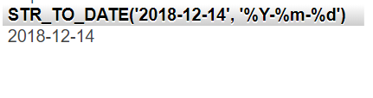
STR_TO_DATE
STR_TO_DATE(‘datum’, ‘opmaakcodes’)
Voorbeeld:
SELECT STR_TO_DATE('2018-12-14', '%Y-%m-%d')

Slide 33
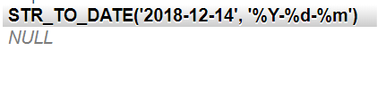
STR_TO_DATE
STR_TO_DATE(‘datum’, ‘opmaakcodes’)
Voorbeeld:
SELECT STR_TO_DATE('2018-12-14', '%Y-%d-%m')
ERROR: Maand 14 bestaat niet

Slide 34
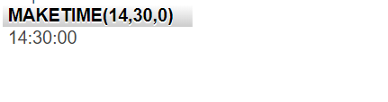
MAKETIME
MAKETIME(uur, minuut, seconde)
Voorbeeld:
SELECT MAKETIME(14,30,0)

Slide 35
Opdracht 4
Je maakt gebruik van de database sportinstuif.sql.
In de tabel activiteiten staat in de kolommen a_begindatum en a_einddatum wanneer een activiteit begint en eindigt.
Schrijf een query die de datums omzet naar de Nederlandse indeling (dd-mm-jjjj).
Schrijf een query die uit de tabel activiteiten het aantal dagen tussen de kolommen a_begindatum en a_einddatum berekend.
Bereken het aantal dagen dat jij op deze aardbol rondloopt
Bereken het aantal dagen tot aan de kerstvakantie
Selecteer uit de tabel `namen` alle geboortedatums, en houdt enkel de maand over. Sorteer vervolgens op maand.

